Slide 2
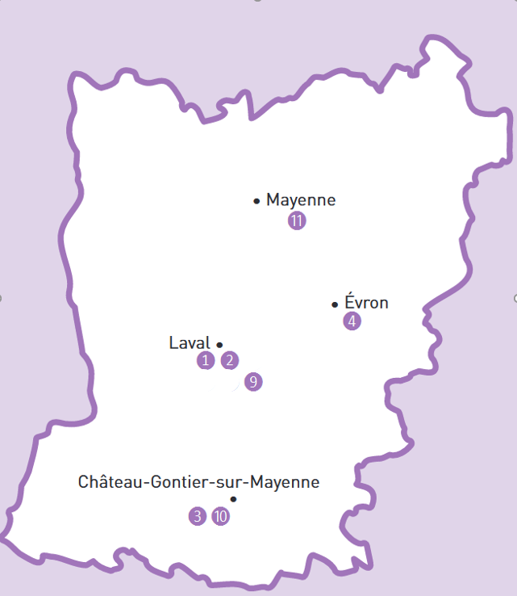
MAYENNE :
11- Léonard-de-Vinci
EVRON :
4- Raoul Vadepied
LAVAL :
2-Agricampus
9- Gaston Lesnard
1- Robert Buron
CHÂTEAU-GONTIER :
10- Pierre et Marie Curie
3- Haut Anjou

Slide 3
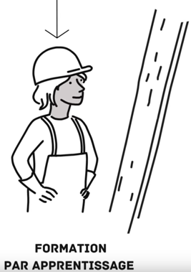
Réussir par la voie professionnelle

Slide 4
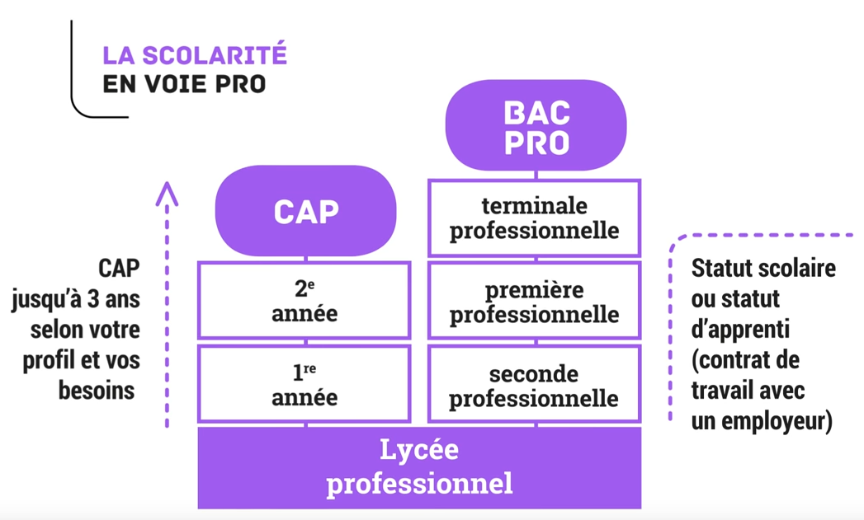
Réussir par la voie professionnelle

Slide 5
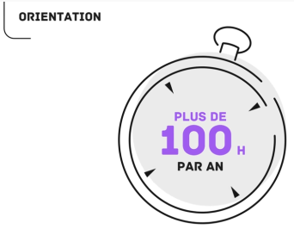
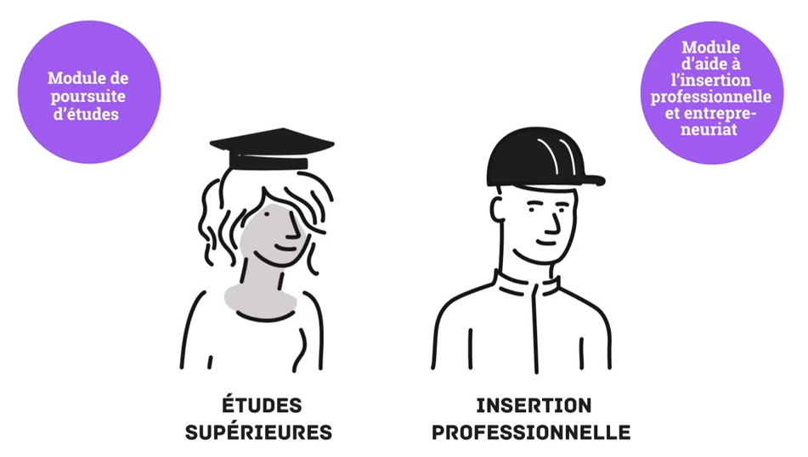
La voie professionnelle
Davantage de cours en petits groupes et d’accompagnement dans les apprentissages et dans l’orientation :
Tests de positionnement en 2nde
Renforcement / consolidation, accompagnement personnalisé en mathématiques et français
De nouvelles manières d’apprendre, plus concrètes et tournées vers le monde professionnel :
Périodes de Formation en Milieu Professionnel
Enseignement professionnel
Co-Intervention
Chef d’œuvre
Une meilleure préparation à la sortie du lycée,
vers l’insertion professionnelle ou la poursuite d’études

Slide 6
Lycée professionnel :
Se former aux métiers de demain

Slide 7
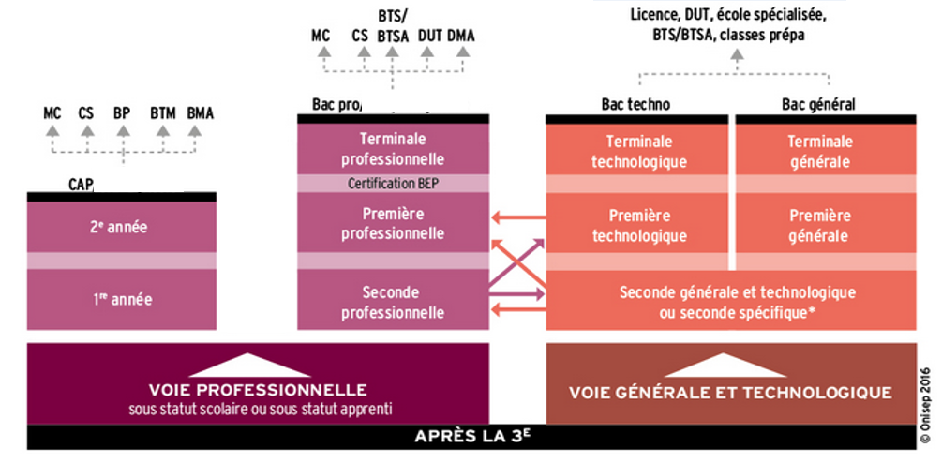
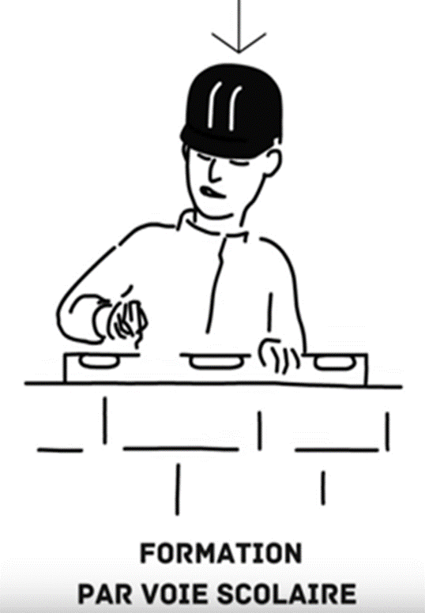
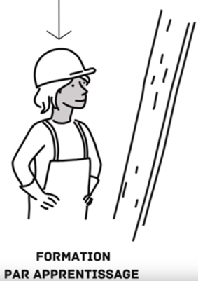
Voie professionnelle :
des passerelles possibles

Slide 8
Horaire d’une classe de 2nde CAP - 7 semaines de PFMP
(14 semaines de PFMP sur les 2 ans)
Enseignement général | Français, histoire - géographie | 3*
 | Enseignement moral et civique | 0.5
 | Mathématiques - sciences (1) | 3*
 | Langue vivante | 1,5
 | Arts appliqués et cultures artistiques | 1
 | Education physique et sportive | 2.5
Enseignement professionnel | Prévention santé environnement | 1.5
 | Enseignement technologique et professionnel | 11,5
 | Enseignement professionnel et français en co-intervention* | 1,5
 | Enseignement professionnel et mathématiques en co-intervention* | 1,5
 | Chef d’œuvre | 3
Consolidation-AP- accompagnement à l’orientation |  | 3,5
 | Total | 31h/semaine

Slide 9
Horaire d’une classe de 2nde Bac Pro- 6 semaines de PFMP
(22 semaines de PFMP sur le cycle)
Enseignement général | Français, histoire – géographie, EMC | 3,5*
 | Mathématiques | 1,5*
 | Langue vivante A | 2
 | Langue vivante B ou Physique-chimie | 1,5
 | Arts appliqués et cultures artistiques | 1
 | Education physique et sportive | 2.5
Enseignement professionnel | Prévention santé environnement | 1
 | Economie Gestion / Droit | 1
 | Enseignement technologique et professionnel | 11
 | Enseignement professionnel et français en co-intervention* | 1
 | Enseignement professionnel et mathématiques en co-intervention* | 1
 | Chef d’œuvre | 0
Consolidation-AP- accompagnement à l’orientation |  | 3
 | Total | 30h/semaine

Slide 10
Voie professionnelle :
Une carte des formations très riche !

Slide 11
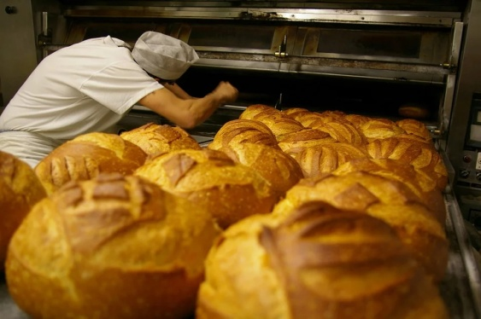
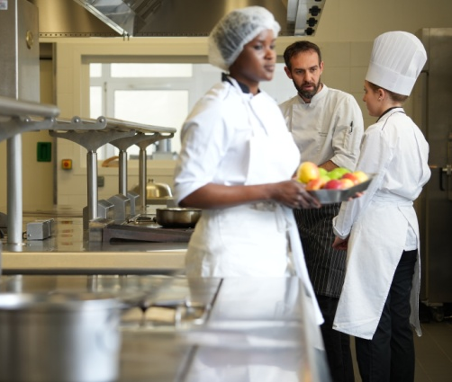
1- LP R. BURON – LAVAL
CAP Production et service en restauration (rapide, collective, cafétaria) - 1
CAP Boulanger - 1
CAP Cuisine - 1
CAP Pâtissier - 1
CAP Commercialisation et services en hôtel café restaurant - 1
BAC PRO Cuisine - 1
BAC PRO Boulanger, Pâtissier - 1
BAC PRO Commercialisation et services
en restauration (section Euro Anglais) - 1
MC Employé Barman - 1
Particularité :
Possibilité d’accueil en internat les jours de TP

Slide 12
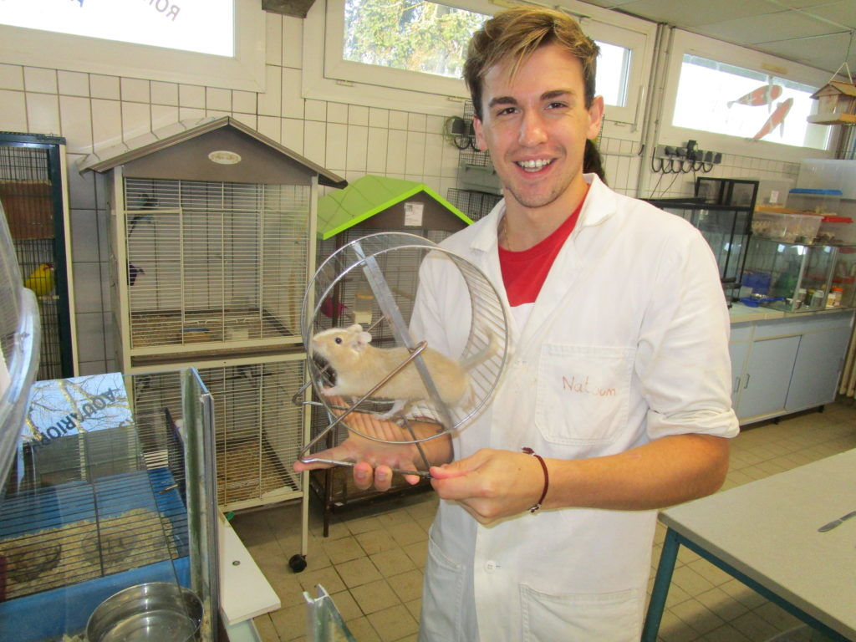
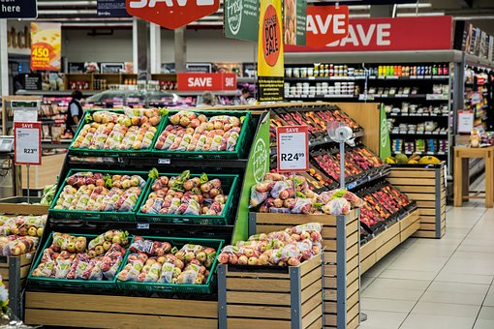
1- LP R. BURON – LAVAL
3- LMA HAUT ANJOU – CHÂTEAU-GONTIER
4- LP R. VADEPIED - EVRON
10- LP P. et M. CURIE – CHÂTEAU-GONTIER
11- LP L. DE VINCI - MAYENNE
CAP Equipier polyvalent du Commerce (apprentissage) - 10 - 11
BAC PRO Technicien conseil vente en animalerie - 3
BAC PRO Métiers de l’accueil - 4
BAC PRO Métiers du commerce et de la vente
Option A : Animation et gestion de l’espace commercial - 1 - 10
Option B : Prospection clientèle et valorisation de l’offre commerciale – 1
BAC PRO Assistance à la gestion des organisations
et de leurs Activités (AGORA) - 1- 11

Slide 13
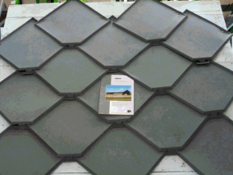
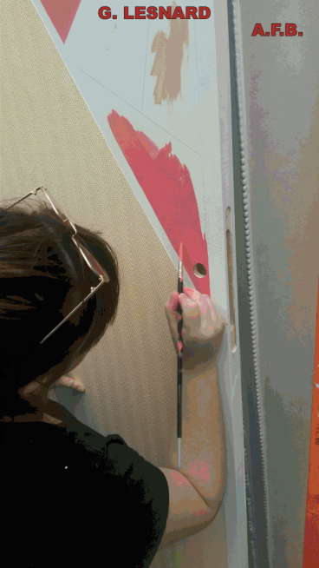
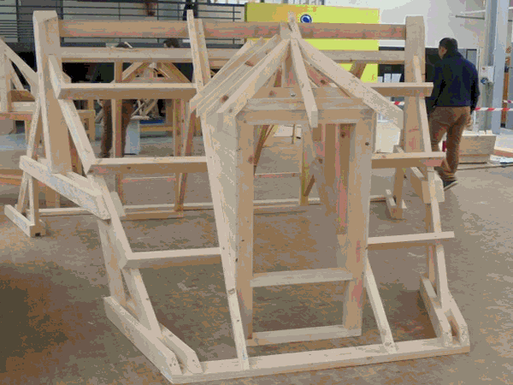
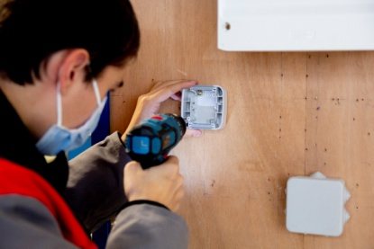
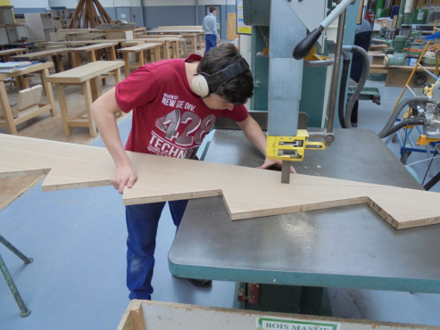
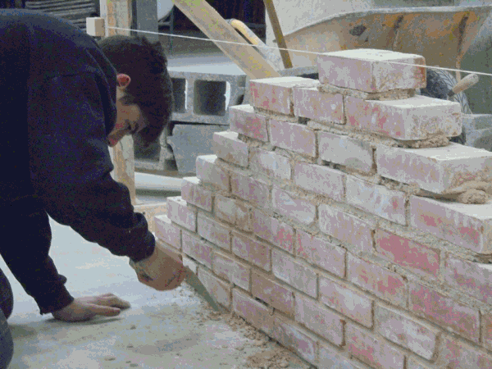
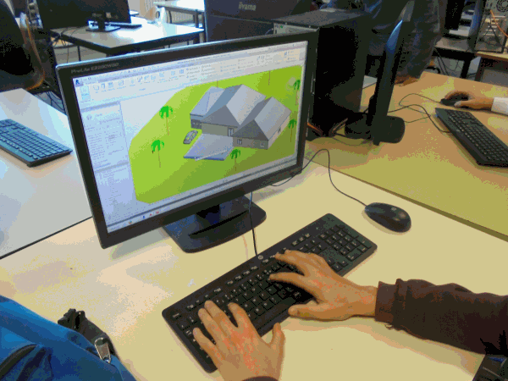
1- LP R. BURON - LAVAL
4- LP R. VADEPIED - EVRON
9- G. LESNARD - LAVAL
10- LP P. et M. CURIE – CHÂTEAU-GONTIER
CAP Couvreur - 9
CAP Monteur en installation thermique (plombier) - 9
CAP Menuisier fabricant - 9
CAP Electricien(ne) - 4- 9
CAP Serrurier Métallier - 1 - 10
BAC PRO Aménagement finition du bâtiment (peintre) - 9
BAC PRO Technicien du bâtiment : organisation du gros œuvre (maçon) - 9
BAC PRO Technicien d’études du bâtiment - Option A : Etudes et économie (métreur) - 9
BAC PRO Technicien constructeur bois (charpentier) - 9
BAC PRO Technicien menuisier agenceur - 9
BAC PRO Métiers de l’électricité et des ses environnements connectés - 1 - 4
BAC PRO Installateur en chauffage, climatisation et énergie renouvelable - 9

Slide 14
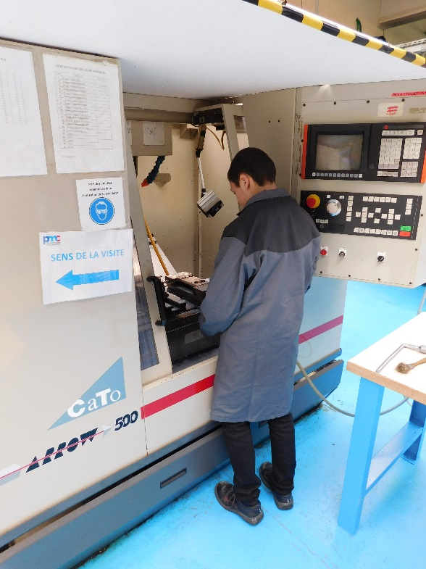
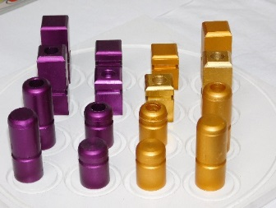
1- LP R. BURON - LAVAL
4- LP R. VADEPIED - EVRON
10- LP P. et M. CURIE – CHÂTEAU-GONTIER
11- LP L. DE VINCI - MAYENNE
CAP Conducteurs d’installation de production - 4
CAP Réalisation industrielles en chaudronnerie ou soudage option A et B - 1
BAC PRO Technicien en chaudronnerie industrielle - 11
BAC PRO Modélisation prototypage 3 dimensions - 10
BAC PRO Pilote de ligne de production (PLP) - 4
BAC PRO Métiers de la mode-vêtements - 1
BAC PRO Technicien en réalisation de produits mécaniques - 10

Slide 15
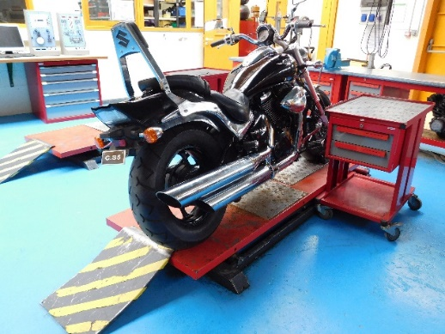
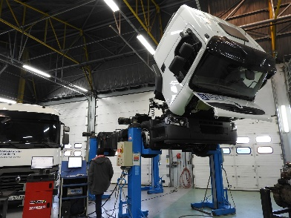
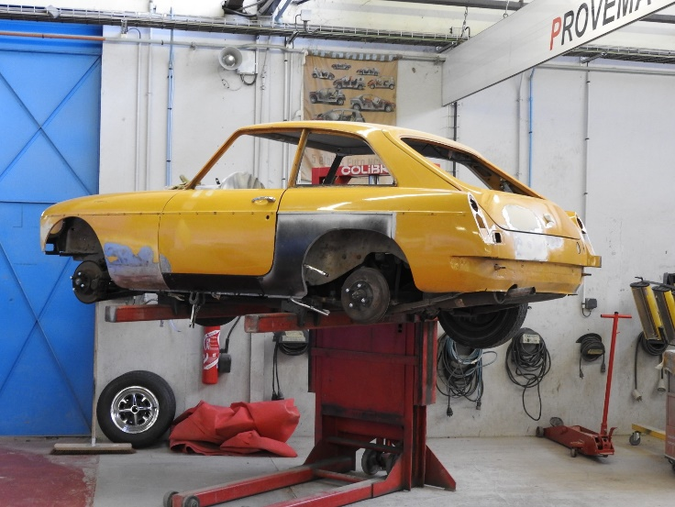
4- LP R. VADEPIED - EVRON
10- P. et M. CURIE – CHÂTEAU-GONTIER
11- LP L. DE VINCI - MAYENNE
CAP Réparation en carrosserie (scolaire et apprentissage) - 11
CAP Peinture en carrosserie (1 an en apprentissage) - 11
BAC PRO Maintenance des véhicules :
Option A : Voitures particulières - 11
Option B : Véhicules de transport routier - 11
Option C : Motocycles - 10
BAC PRO Maintenance des systèmes de production connectés - 4 -10

Slide 16
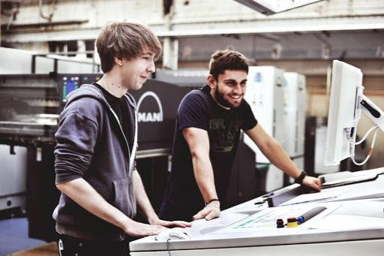
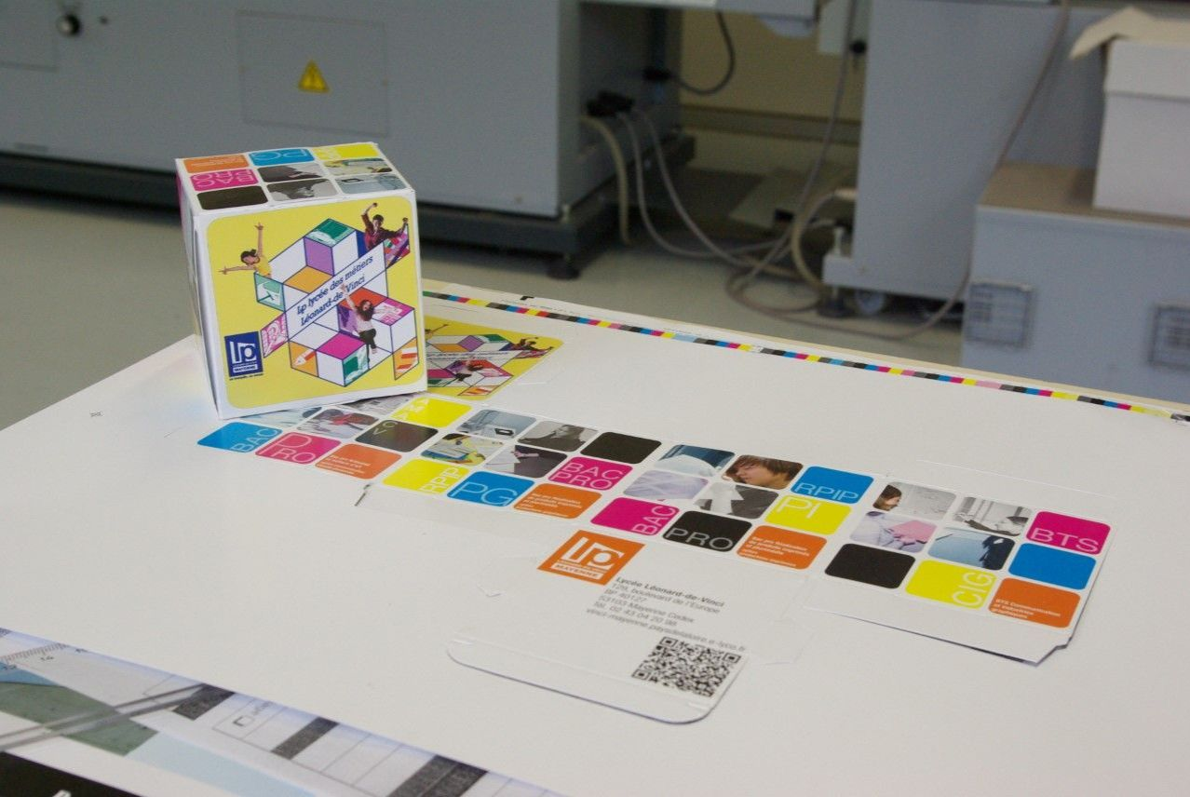
11- LP L. DE VINCI - MAYENNE
BAC PRO Artisanat et métiers d’art - 11
BAC PRO Réalisation de produits imprimés et plurimédia - 11
Option A : Production graphique
Option B : Production imprimée

Slide 17
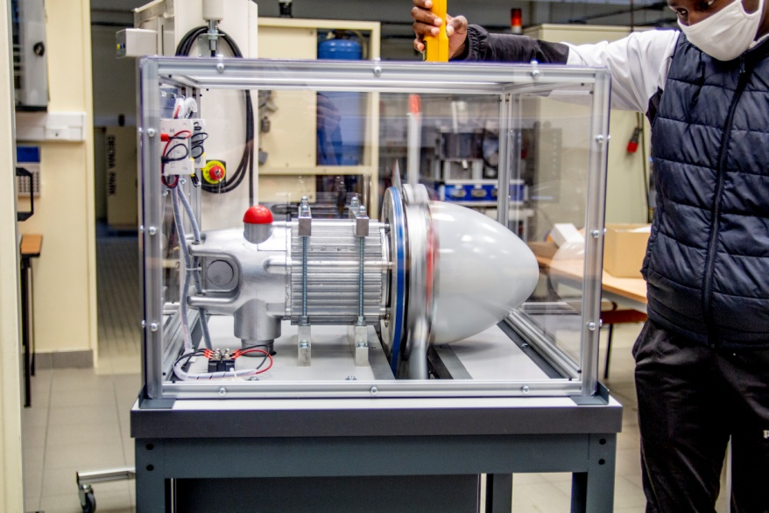
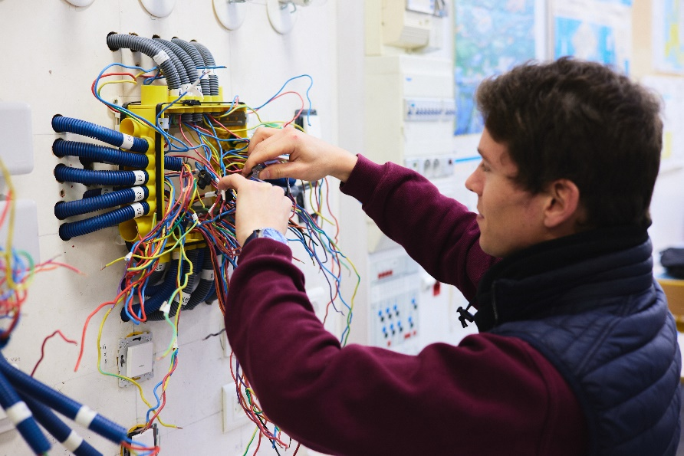
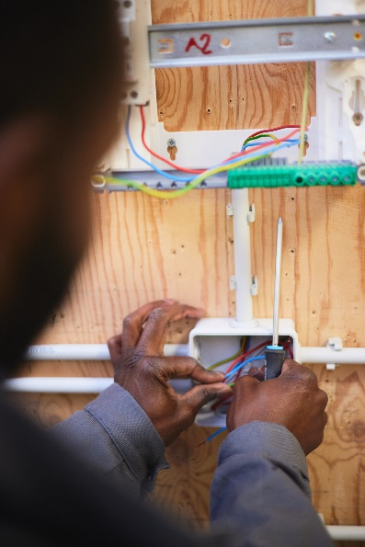
1- LP R. BURON - LAVAL
4- LP R. VADEPIED - EVRON
9- LP G. LESNARD - LAVAL
CAP Electricien(ne) - 4 - 9
BAC PRO Métiers de l’électricité et de ses environnements connectés - 1 - 4
BAC PRO Systèmes numériques :
Option A : Sûreté et sécurité des infrastructures de l’habitat et du tertiaire - 4

Slide 18
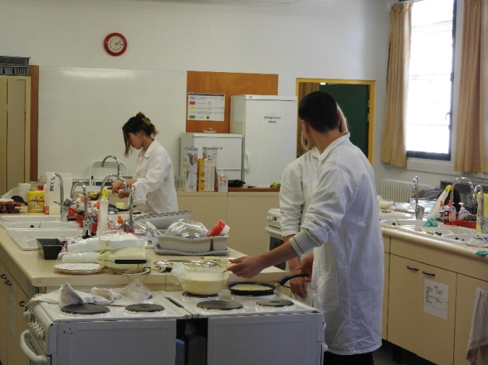
1- LP R. BURON - LAVAL
4- LP R. VADEPIED - EVRON
11- LP L. DE VINCI - MAYENNE
CAP Assistant technique en milieux familial et collectif - 1 - 4
BAC PRO Accompagnement soins et services à la personne - 1 - 11

Slide 19
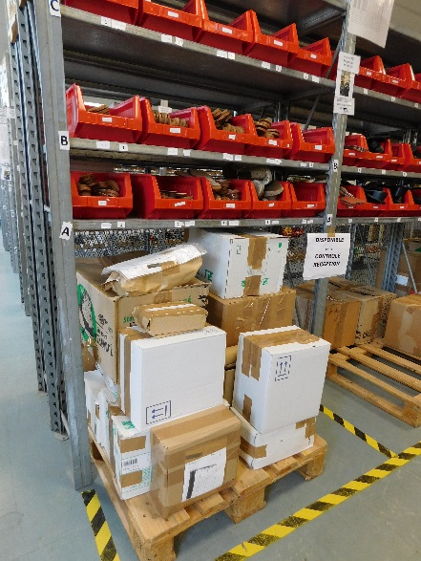
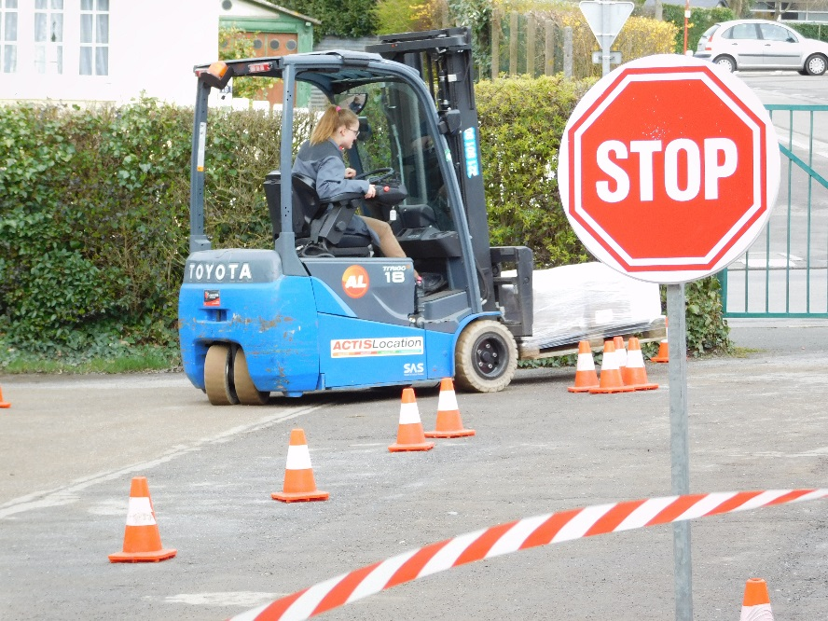
10- LP P. et M. CURIE – CHÂTEAU-GONTIER
11- LP L. DE VINCI - MAYENNE
CAP Opérateur logistique - 10
CAP Conducteur routier de marchandises - 11
BAC PRO Conducteur transport routier marchandises - 11
BAC PRO Logistique - 10

Slide 20
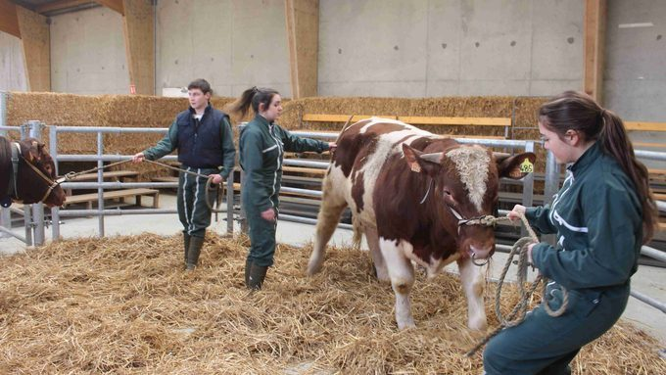
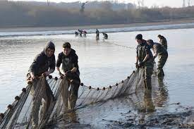
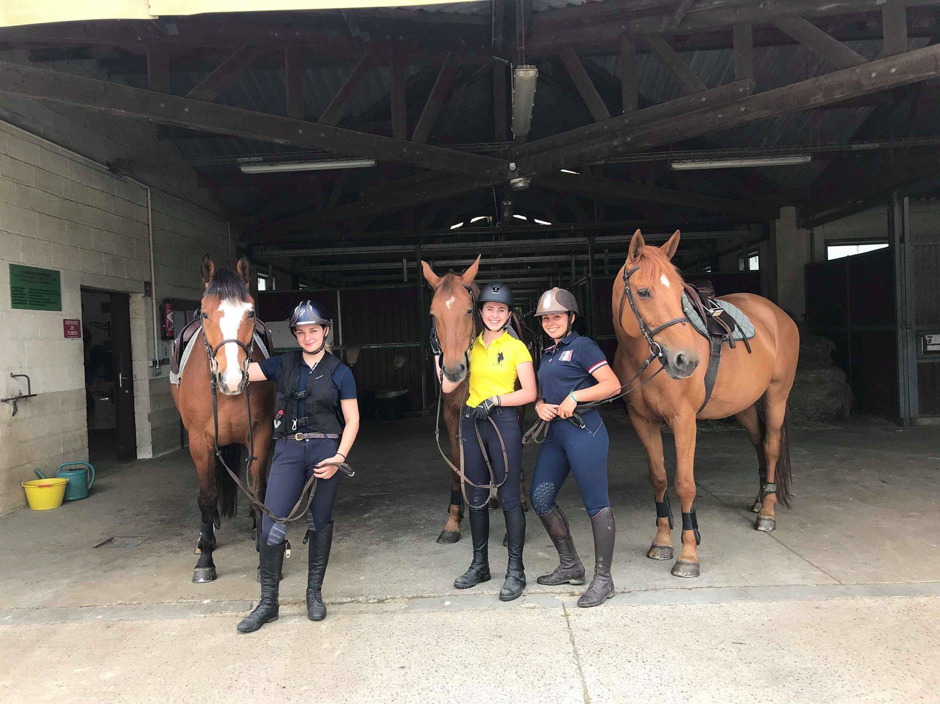
2- AGRICAMPUS - LAVAL
3- LMA HAUT ANJOU – CHÂTEAU-GONTIER
CAPA Métiers de l’agriculture - 3
BAC PRO Conduite et gestion d’une entreprise agricole - 2 - 3
BAC PRO Conduite de productions aquacoles - 3
BAC PRO Conduite et gestion
d’une entreprise hippique - 2

Slide 21
Les 6 étapes pour devenir apprenti

Slide 22
Les caractéristiques du statut apprenti
Vous êtes SALARIE de l’entreprise, par conséquent, vous bénéficiez des mêmes droits mais vous êtes également soumis aux mêmes obligations
Vous devez être âgé entre 15 et 29 ans révolus
Vous devez trouver une entreprise qui vous accueillera en apprentissage et donc signer un contrat d’apprentissage (CERFA)
Vous travaillez 35 heures par semaine en entreprise et au Site de formation, votre formation sera sur deux ans
Vous avez 5 semaines de congés payés par an et ne bénéficiez plus des vacances scolaires
Vous percevez un salaire

Slide 23
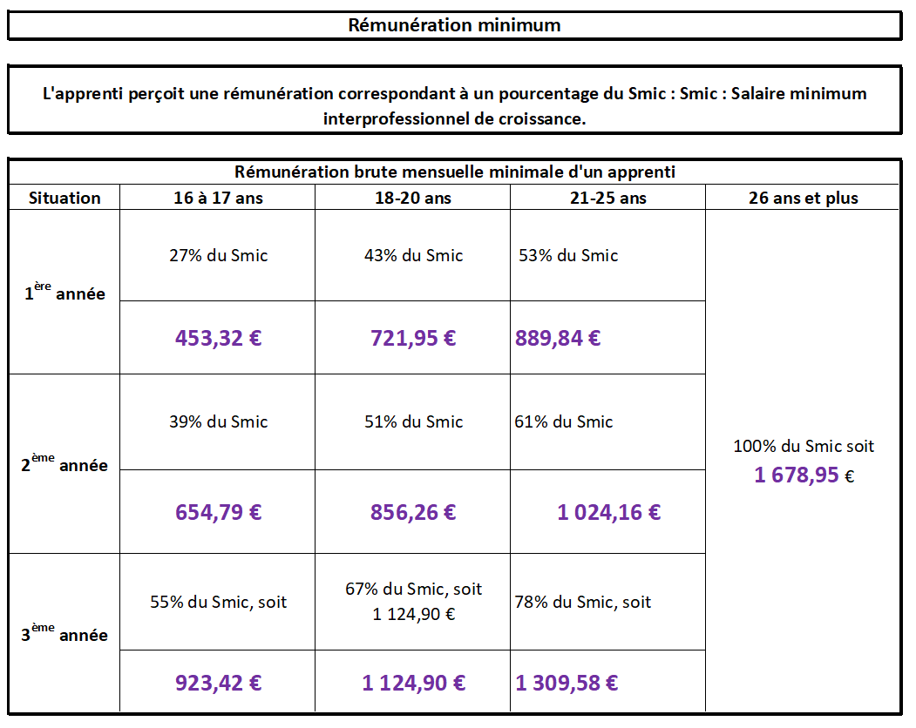
La rémunération des apprentis

Slide 24
Pour en savoir plus…
LES PORTES OUVERTES
MAYENNE :
Léonard-de-Vinci : 11 mars 2023
EVRON :
Raoul Vadepied : 11 mars 2023
LAVAL :
Agricampus : 21 janvier – 4 mars 2023
Gaston Lesnard : 4 février – 3 & 4 mars 2023
Robert Buron : 10 & 11 mars 2023
CHÂTEAU-GONTIER :
Pierre et Marie Curie : 4 mars – 4 mai 2023
Haut Anjou : 11 mars 2023
LES MINI-STAGES
de janvier à avril 2023
Inscription dans les collèges/lycées d’origine
LES VISITES
possibles avec les collèges : à la demande

Slide 25
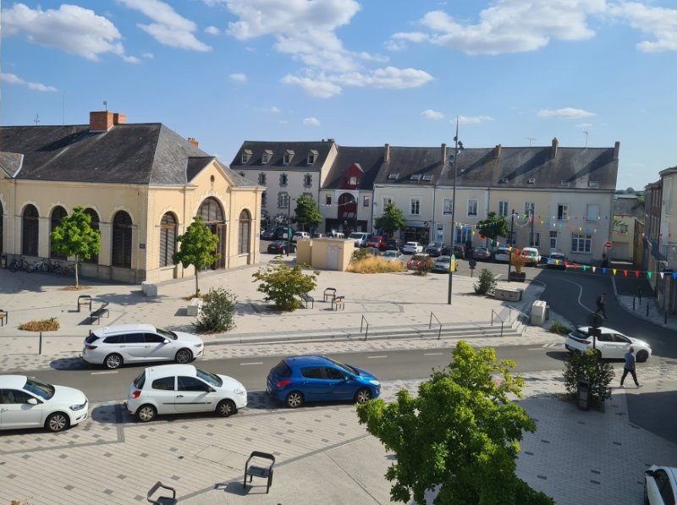
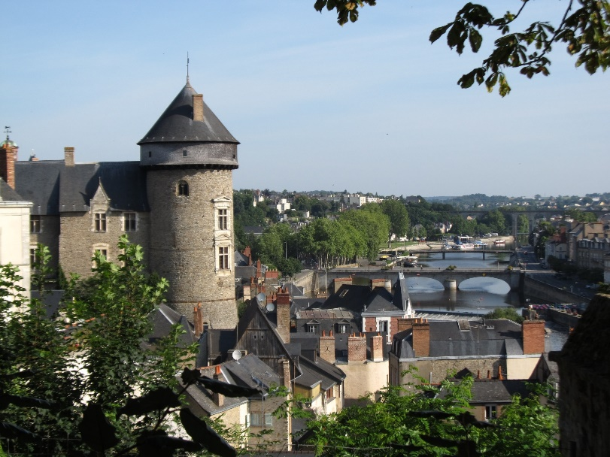
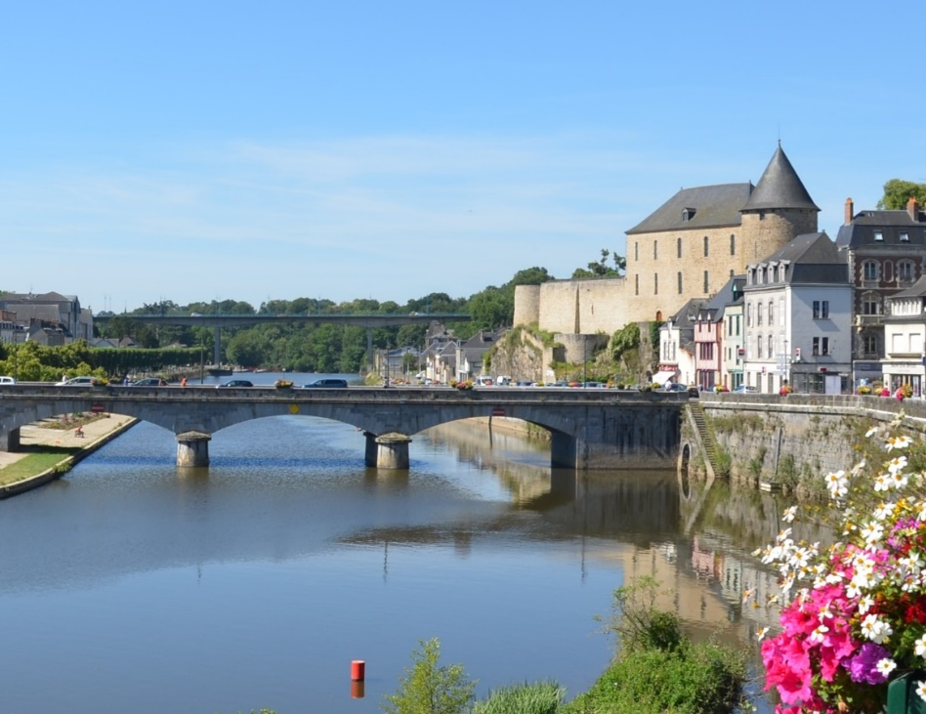
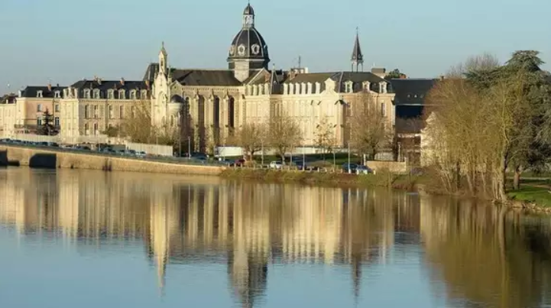
Merci de votre écoute
Questions?

Slide 26
Troisième Prépa-Métiers
La classe de 3e « prépa métiers », s'adresse tout particulièrement à des élèves volontaires qui souhaitent découvrir puis explorer plusieurs métiers pour construire leur projet d'orientation vers la voie professionnelle ou par l'apprentissage.
Pour qui ? Elèves volontaires, à l’issue de la classe de 4ème.
Cette classe n’a pas pour finalité d’accueillir les élèves relevant
de la grande difficulté scolaire ou présentant des troubles cognitifs ou du comportement.
Objectifs :
Proposer un ensemble d'environnements professionnels et les accompagner dans la poursuite de l'élaboration de leur projet d'orientation en particulier vers la voie professionnelle ou par l'apprentissage.
Admission :
Demande d’affectation à formuler auprès du collège d’origine.
Une commission d’affectation étudie chaque dossier.
Poursuite d’études :
L’accès aux formations de la voie professionnelle est favorisé.

Slide 27
Troisième Prépa-Métiers
Les enseignements :
Français
Histoire-géographie, EMC
LV1 anglais
LV2 espagnol
Mathématiques
SVT, physique-chimie et technologie
Enseignement artistique
Education Physique et Sportive
Les enseignements complémentaires :
Découverte professionnelle des métiers et des formations (5h / semaine)
Accompagnement personnalisé
Les stages : 3 à 6 semaines

Slide 28
Troisième Prépa-Métiers
Les établissements proposant cette formation :
MAYENNE : Léonard-de-Vinci
EVRON : Raoul Vadepied
LAVAL : Gaston Lesnard
CHÂTEAU-GONTIER :
Pierre et Marie Curie
Haut Anjou (à visée agricole)

